Slide 1
项目部署
以 Vue + Django 项目为例

Slide 2
简要说明
视频教程建议1.5倍速观看，广普口音敬请谅解
书面的部署流程：https://blog.zewan.cc/2021/06/24/deploy-django-vue/
部署技术栈使用 Nginx + uWSGI
具体流程：
服务器预设置（SSH远程连接、添加用户、配置公钥）
安装远程数据库（可选）https://blog.zewan.cc/2022/05/02/server-mysql/
安装Django环境（MiniConda）
配置uWSGI
配置Nginx

Slide 3
资源汇总
部署全流程：https://blog.zewan.cc/2021/06/24/deploy-django-vue/
安装远程数据库：https://blog.zewan.cc/2022/05/02/server-mysql/
Tmux 教程： https://www.ruanyifeng.com/blog/2019/10/tmux.html
Miniconda安装教程： https://os.51cto.com/article/636125.html

Slide 4
视频时间节点
服务器预设置 00:00:00
SSH远程连接：00:01:08
新建用户：00:03:56
配置公钥：00:05:40
安装远程数据库 00:08:00 [可选]
安装 MySQL 00:09:01
打开远程访问权限 00:10:24
编辑配置文件 00:10:24
添加数据库用户 00:11:32
Pycharm连接远程数据库 00:13:01
安装Django环境 00:15:49 [前端跳过]
安装MiniConda 00:16:33
创建django环境 00:19:36
简要介绍要部署的项目 00:19:59 [前端可看]
安装项目依赖 00:24:29
前端联调部署好的后端 00:26:28 [前端可看]

Slide 5
视频时间节点
附录：VScode 远程连接服务器 00:27:21
uWSGI 00:30:17 [前端跳过]
Tmux直接部署后端：00:32:20
安装uWSGI：00:35:03
uWSGI配置与运行：00:37:02
Nginx 00:41:12
安装Nginx 00:41:50
Nginx配置与运行 00:43:50
域名部署 00:54:22
前端本地联调彻底部署好的后端 01:01:37

Slide 6

部署域名 https://test.zewan.cc
由于等待证书批发时间较长，没有录入视频中，因此我在这里记录一下
部署域名后前端为HTTPS访问，此时HTTPS不允许向IP形式的后端发送请求
需要将前端项目 axios 的 baseURL 改为域名形式，再上传到服务器上

Slide 7
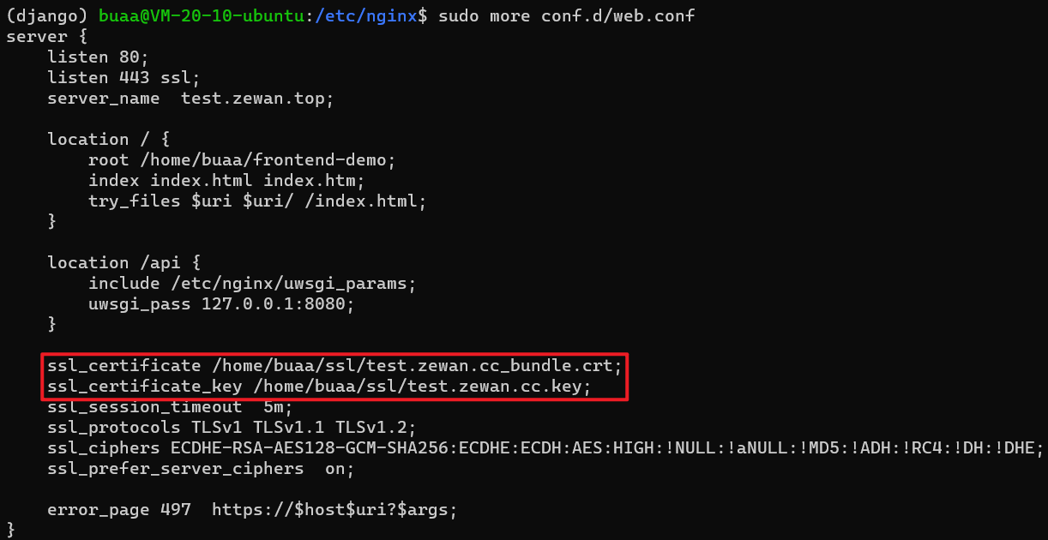
部署域名 https://test.zewan.cc
另外，将ssl证书上传到服务器后，nginx的web.conf文件中需要指定其路径

Slide 8
注意事项
如果需要在本地运行我提供的frontend_demo，请记得先npm install安装依赖
提供的demo采用vue2+Django v3.2版本
切莫攻击或删除提供的服务器和数据库（我很相信super2021）

Slide 9
uWSGI
理解为持续运行后端的服务器模块
可指定进程、线程最大数量等配置

Slide 10
Nginx
Nginx（发音同“engine X”）
异步架构的网页服务器，也可以用作反向代理、负载平衡器、HTTP缓存等
异步事件驱动的方法来处理请求
开源免费
我们用它来干嘛？
部署前端，使用WSGI服务器（运行后端）部署后端

